Slide 1
Cerveceria “AquínovendemosCruzcampo”

Slide 2
Licencia
Toda la documentación de esta asignatura queda recogida bajo la licencia de Creative Commons
https://creativecommons.org/licenses/by-nc-nd/4.0/
En el caso de incumplimiento o infracción de una licencia Creative Commons, el autor, como con cualquier otra obra y licencia, habrá de recurrir a los tribunales. Cuando se trate de una infracción directa (por un usuario de la licencia Creative Commons), el autor le podrá demandar tanto por infracción de la propiedad intelectual como por incumplimiento contractual (ya que la licencia crea un vínculo directo entre autor y usuario/licenciatario). El derecho moral de integridad recogido por la legislación española queda protegido aunque no aparezca en las licencias Creative Commons. Estas licencias no sustituyen ni reducen los derechos que la ley confiere al autor; por tanto, el autor podría demandar a un usuario que, con cualquier licencia Creative Commons, hubiera modificado o mutilado su obra causando un perjuicio a su reputación o sus intereses. Por descontado, la decisión de cuándo ha habido mutilación y de cuándo la mutilación perjudica la reputación o los intereses del autor quedaría en manos de cada Juez o Tribunal.

Slide 3
Practica 1
Realizar una aplicación web para tienda de “Cervezas On Line”
Se respetarán todos los requisitos que se vayan incluyendo en la aplicación

Slide 4
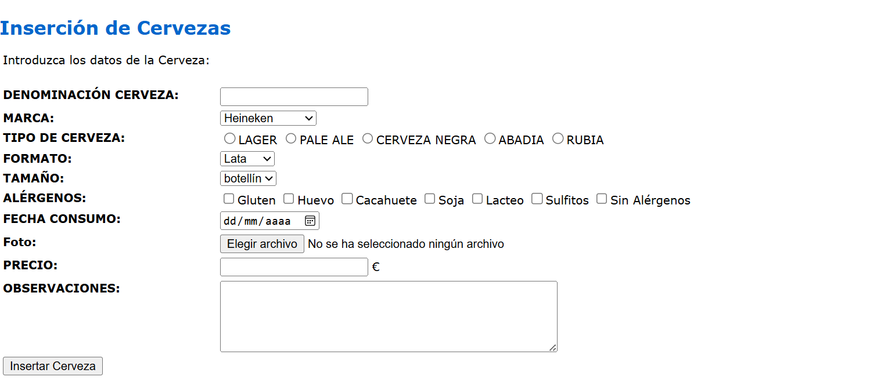
Realizaremos un HTML

Slide 5
TIPO DE CERVEZAS
Heineken
Mahou
DAM
Estrella Galicia
Alhambra
Cruzcampo
Artesana

Slide 6
DENOMINACION DEL ALIMENTO
LAGER
PALE ALE
CERVEZA NEGRA
ABADIA
RUBIA
FORMATO
Lata
Botella
Pack
TAMAÑO
botellín
Tercio
Media
Litrona
Pack

Slide 7
ALERGENOS
Gluten
Huevo
Cacahuete
Soja
Lacteo
Sulfitos
Sin Alérgenos

Slide 8
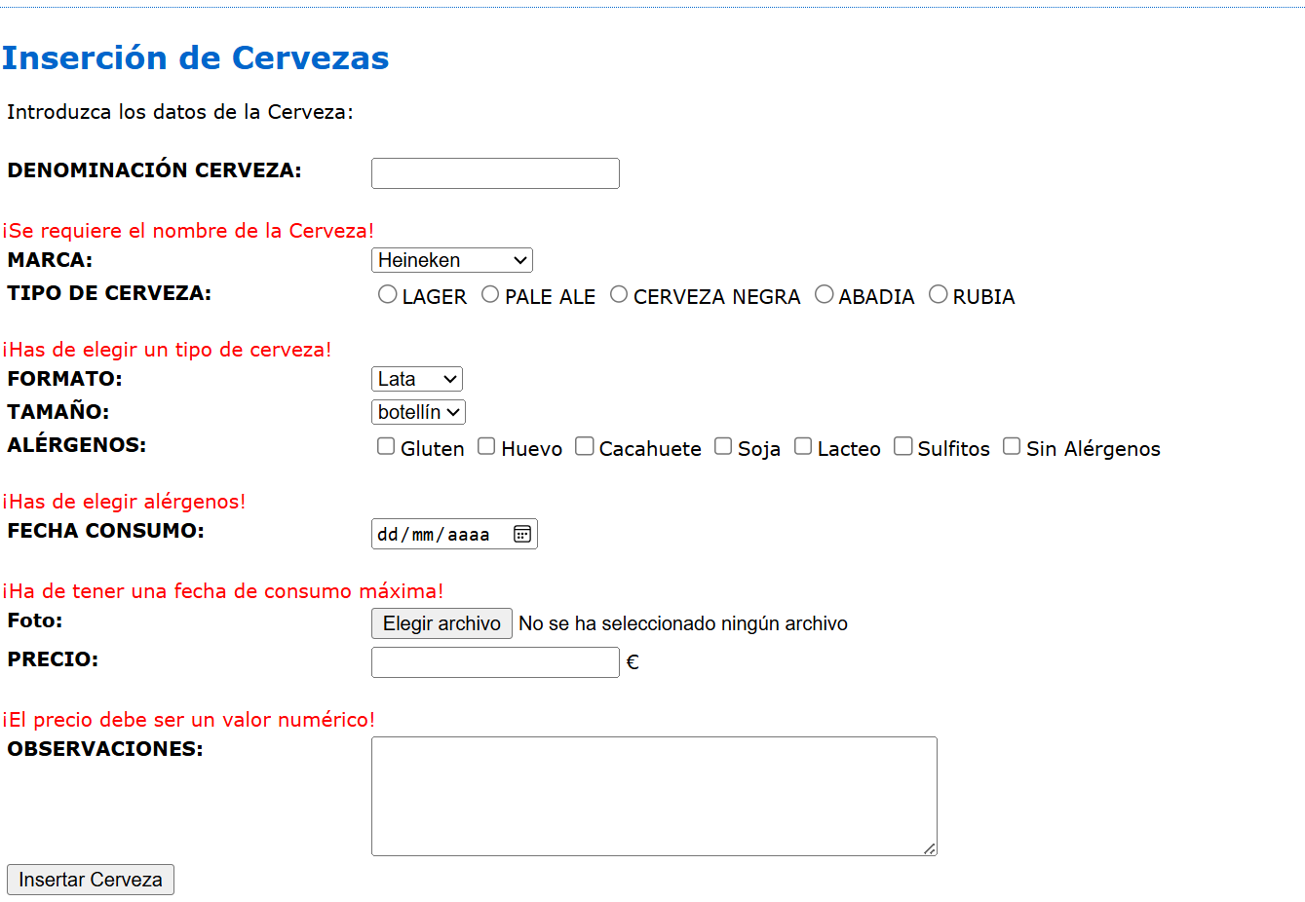

Slide 9
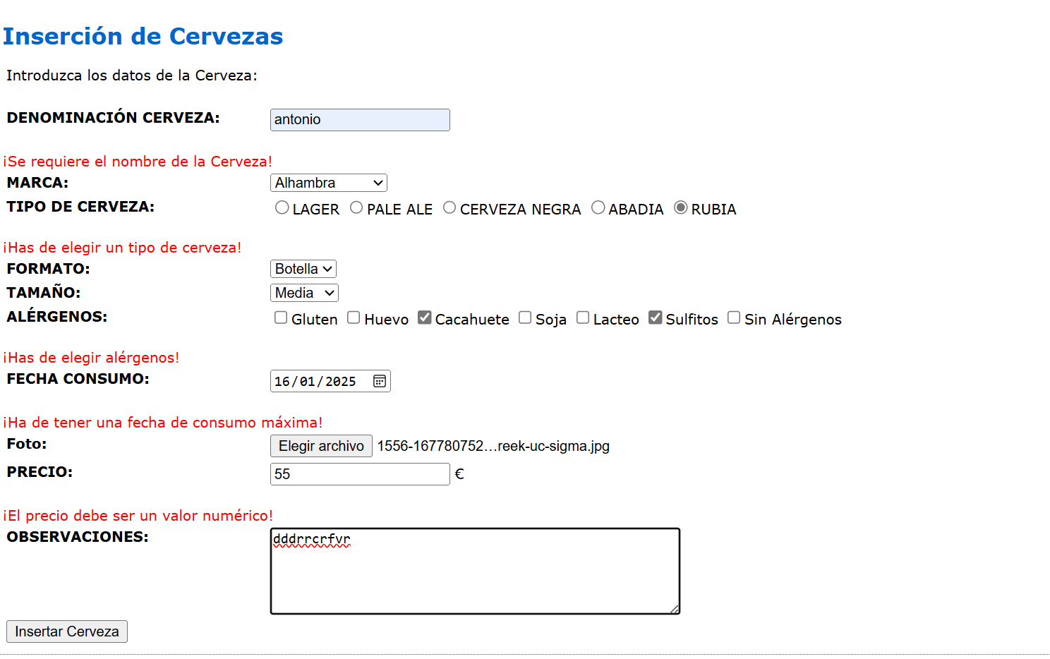

Slide 10
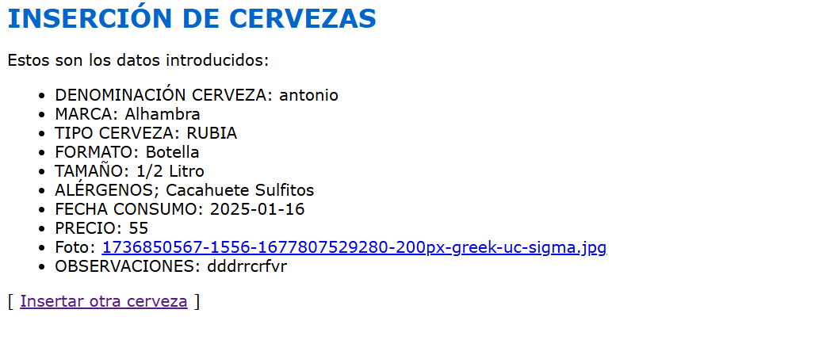

Slide 11
CREATE TABLE `productos` (
`ID_PRODUCTO` int(3) NOT NULL,
`Denominacion_Cerveza` varchar(100) NOT NULL,
`Tipo_Envase` varchar(100) NOT NULL,
`Cantidad` int(3) NOT NULL,
`Marca` varchar(50) NOT NULL,
`Fecha_Consumo` date NOT NULL,
`Alergias` varchar(40) NOT NULL,
`Foto` varchar(255) NOT NULL,
`Observaciones` text NOT NULL
) ENGINE=InnoDB DEFAULT CHARSET=utf8 COLLATE=utf8_spanish2_ci;
-- --------------------------------------------------------
--
-- Estructura de tabla para la tabla `usuario`
--
CREATE TABLE `usuario` (
`ID` int(3) NOT NULL,
`CORREO` varchar(100) NOT NULL,
`PASSWORD` varchar(255) NOT NULL,
`EDAD` int(3) NOT NULL,
`PERFIL` varchar(50) NOT NULL
) ENGINE=InnoDB DEFAULT CHARSET=utf8 COLLATE=utf8_spanish2_ci;

Slide 12
CREATE TABLE `usuario` (
`ID_USUARIO` int(3) NOT NULL,
`CORREO` varchar(100) NOT NULL,
`PASSWORD` varchar(255) NOT NULL,
`EDAD` int(3) NOT NULL,
`PERFIL` varchar(50) NOT NULL
) ENGINE=InnoDB DEFAULT CHARSET=utf8 COLLATE=utf8_spanish2_ci;

Slide 13
Login:
perfil de usuario
Perfil de administrador

Slide 14
El carrito de la compra debeis diseñarlo completamente a partir de los datos de las tablas usuario y productos

Slide 15
Funciones principales:
Recordar usuario en la pagina
Compras (carrito de la compra)
Identificación del usuario
Base de datos con CRUD
Proceso de compra: se genera orden de compra, pintando en pantalla el recibo
Los datos de consultas se presentarán en forma de tabla, con todos los siguientes campos: denominación, marca, tipo, formato, tamaño y foto, incluyendo en el caso de usuario la opción de "ver más datos" o de "añadir al carrito". En el caso del usuario admin, incluirá también la opción de "borrar registro" y "modificar registro" y no "añadir al carrito"
Cuando la opción sea eliminar registro, presentará los datos a eleiminar y confirmará el borrado

Slide 16
Entrega proyecto con los siguientes requisitos:
Diseño de la app
Comentario del código
Control de los errores de los campos
Password encriptada
Programación estructurada
Header
Footer
Diseño a elección vuestra
Consulta de cervezas (por denominación, marca, alérgenos, por formato y por tamaño). La consulta se mostrará en forma de tabla
TXt con los datos que consideres oportuno y el nombre de los usuarios y la password correspondiente
Entrega de un único ZIP

Slide 17
Rubrica Corrección
 |  | CONTROLES
Retraso | Diseño | Requisitos | Errores | Funciona | Tiene exportada la base de datos
SI
NO

Slide 18
Mal ==>0
Regular ==> 2,5
Mejorable ==>5
Bien ==>10
Conocimiento del Lenguaje de Programación | El programa funciona correctamente dentro del alcance y conforme a las funcionalidades esperadas | Organización y estructura del código | Metodos y Variables con nombres significativos | Claro, Sencillo y Eficiente
Comentarios: De autoria, De clase. De método, De fragmentos de codigo | Las estructuras de datos son las adecuadas | Los algoritmos del programa se ha realizado correctamente | Control de las excepciones/Errores | Uso correcto Sesiones
Medidas seguridad campos de entrada proteccion | Conexión Base de Datos | Aspecto Gráfico Aplicación

